Slide 1
猜猜我是谁
学校：南华大学
队名：同路人
指导老师：闫仕宇
队长：汪振海
队员：李晓曼，黄烽峻

Slide 2

参赛选题：猜猜我是谁（用户特征识别）APP
APP名：猜猜我是谁
LOGO

Slide 3
提纲
1、背景
2、整体架构
3、系统功能设计
4、APP演示
5、总结（优势与不足）
6、致谢

Slide 4
背景
背景
现代人带着手机，购物、付款、转账都得心应手，但安全问题也随之而来。然而大部分APP在安全方面都要求用户设置复杂的密码，这不仅不方便用户记忆，且密码一旦泄露后果不堪设想。
但是人体有很多特征是独一无二的，比如生物特征、行为特征，如果能够利用这些特征作为密码，无疑提升了安全性。
于是我们团队开发了一款名叫“猜猜我是谁”的APP，利用人的生物特征（人脸识别，声纹识别）和行为特征（打字习惯识别）来验证识别，为人们的财产和隐私提供安全保障。

Slide 5
整体架构
APP 安卓端APP
数据库 sqlite数据库
解析 gson解析
网络请求框架 Xutils框架
服务器 阿里云服务器

Slide 6
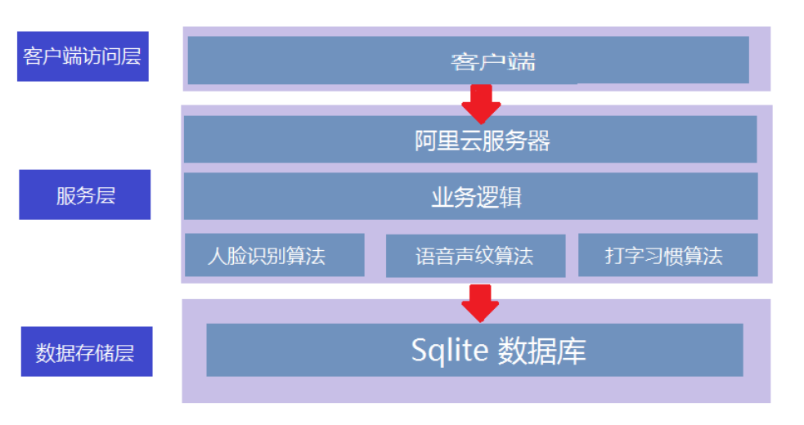
系统架构图

Slide 7
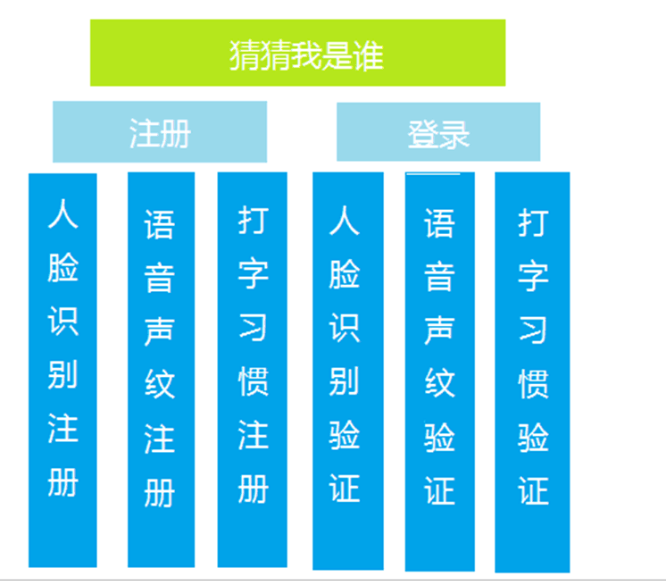
系统功能图

Slide 8

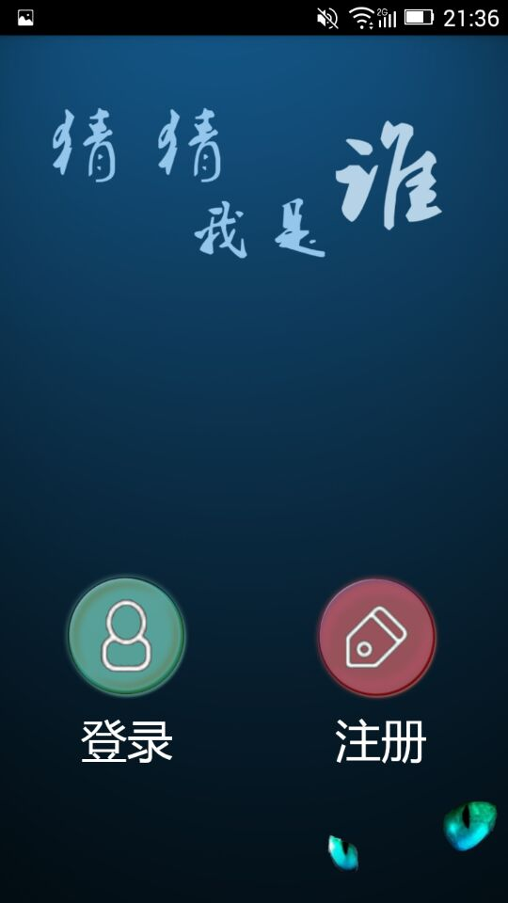
APP功能
1
2
3
人脸识别验证
声纹识别验证
打字习惯验证

Slide 9
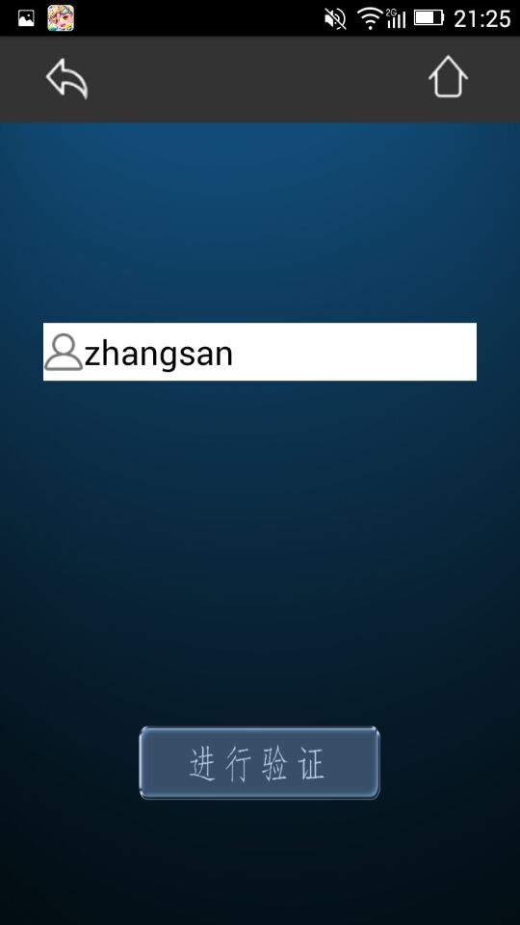
用户注册
1.人脸识别注册
2.语音声纹注册
3.打字习惯注册

Slide 10
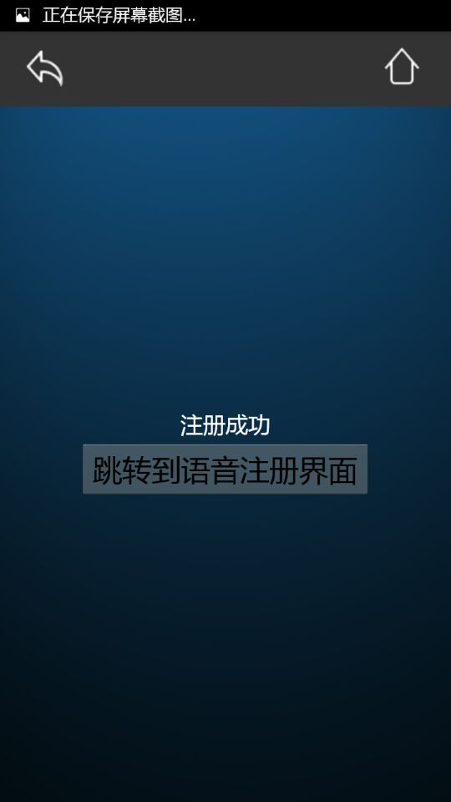
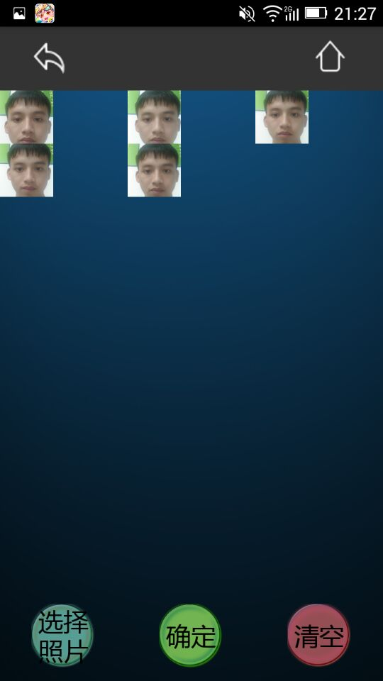
人脸识别注册

Slide 11
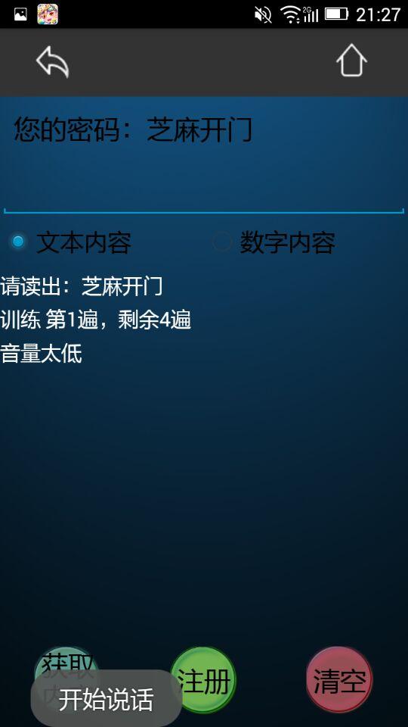
语音声纹注册

Slide 12
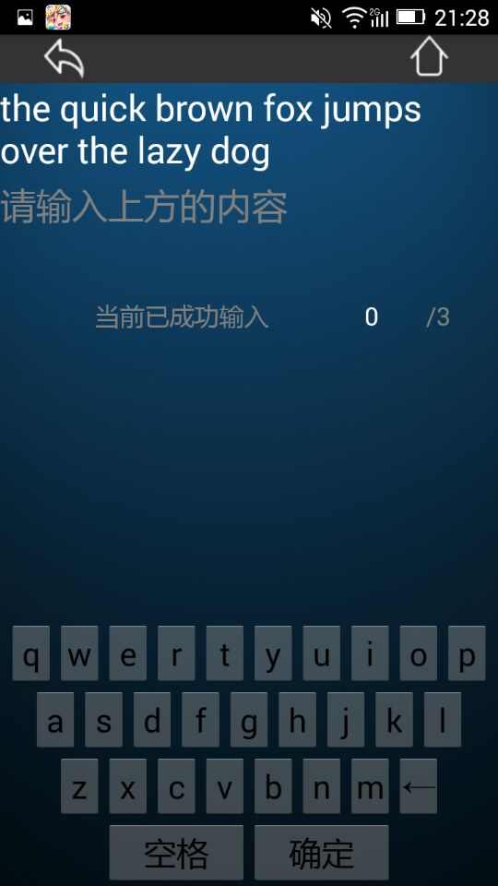
打字习惯注册

Slide 13
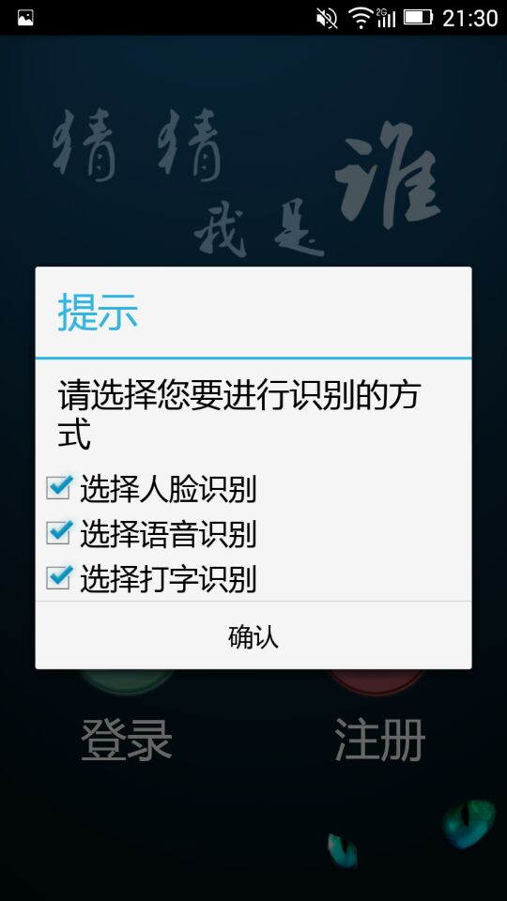
登录

Slide 14
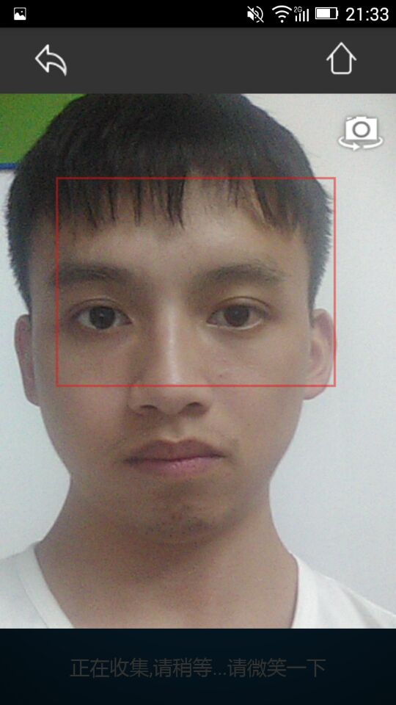
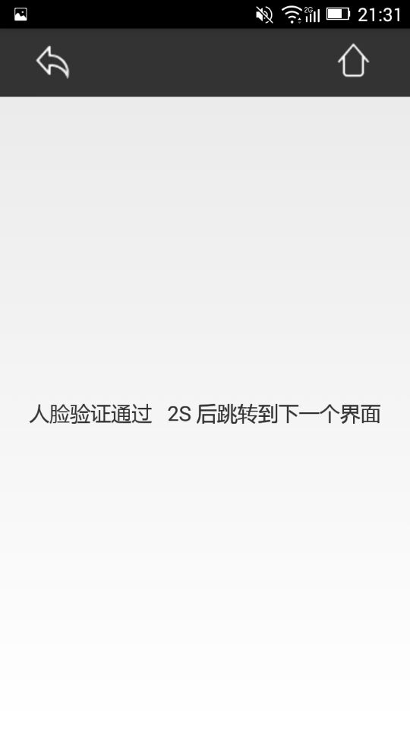
人脸识别验证

Slide 15
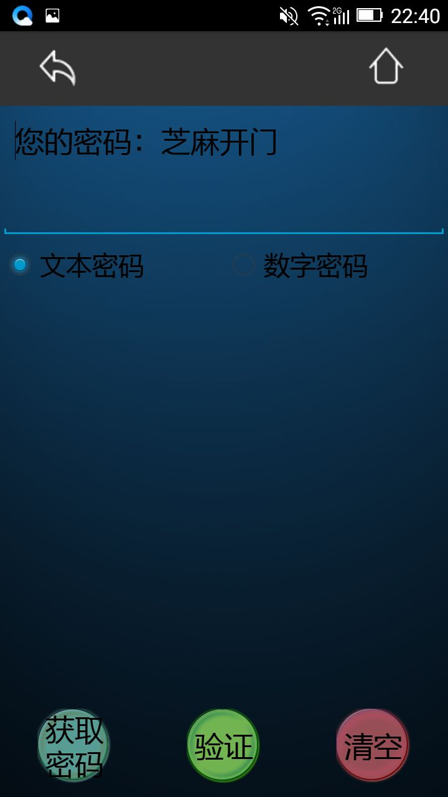
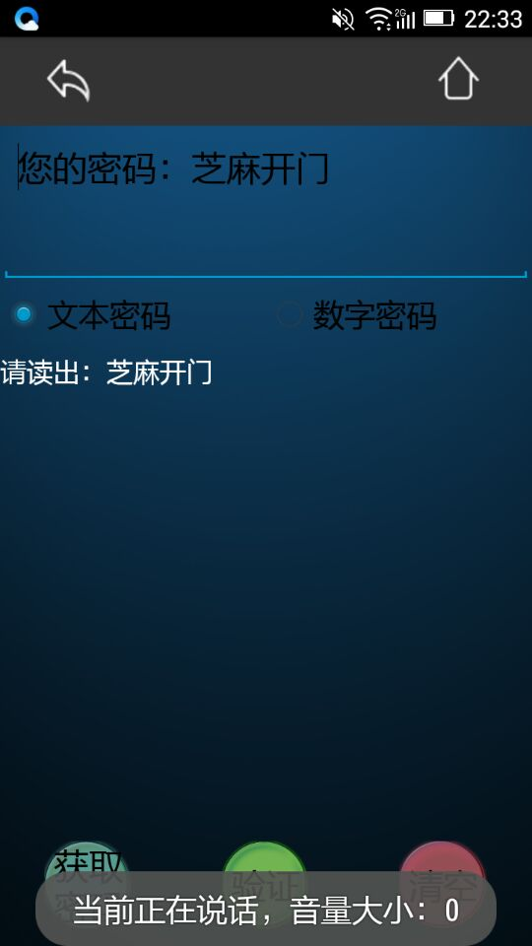
声纹识别验证

Slide 16
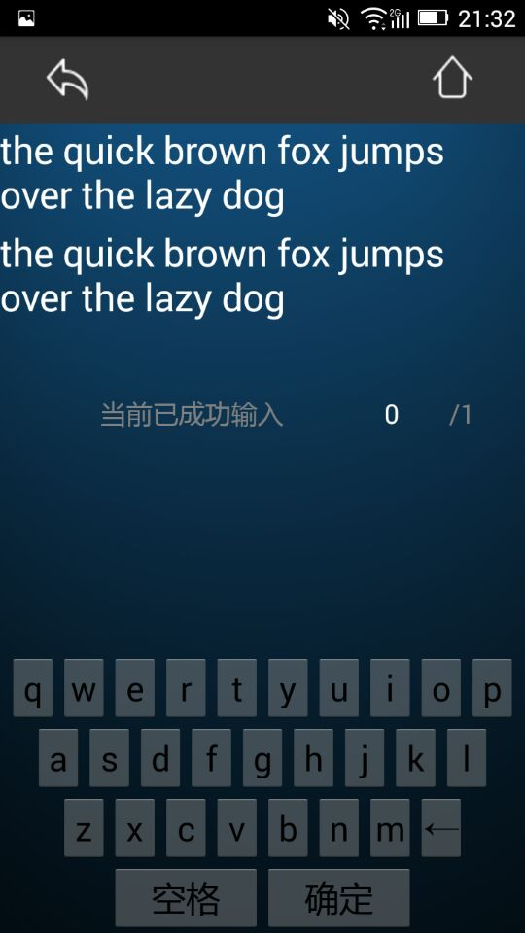
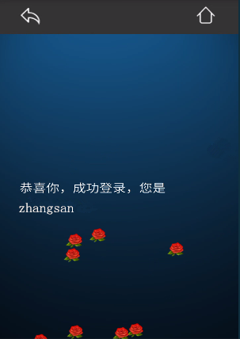
打字习惯验证

Slide 17
优势
一.算法
二.界面
三.识别性能
四.复用性
不足
算法还需完善

Slide 18
感谢指导

